Slide 1

4.3 矩阵的微分与积分
矩阵的微分
矩阵的积分
其他微分概念
应用

Slide 2
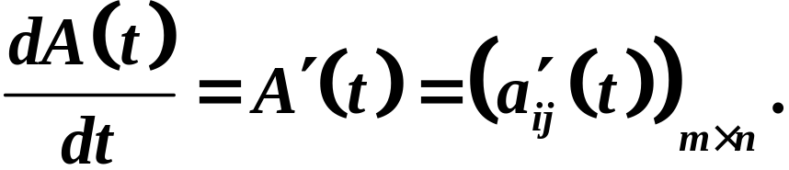
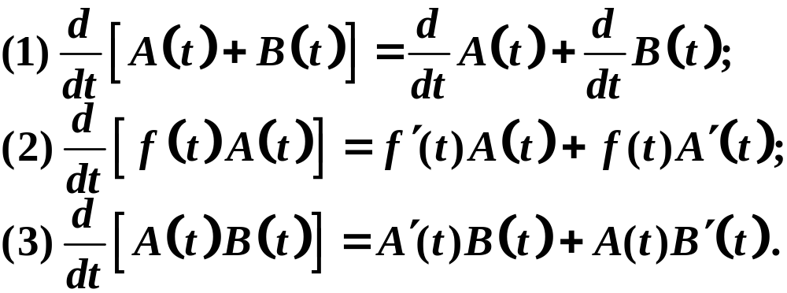
1. 矩阵的微分
如果矩阵A(t)=(a_{ij}(t))∈C^{m×n}的每个元素a_{ij}(t)都是t的可微函数，则A(t)关于t的导数(微商)定义为：
定理1：设A(t)，B(t)可导，则

Slide 3
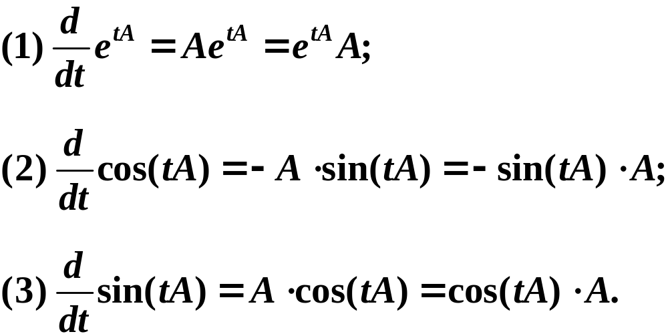
定理2：设A是n阶常数矩阵，则

Slide 4
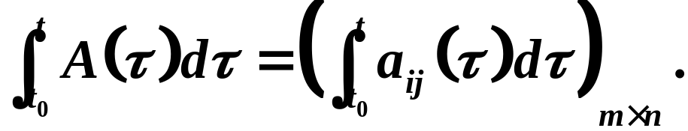
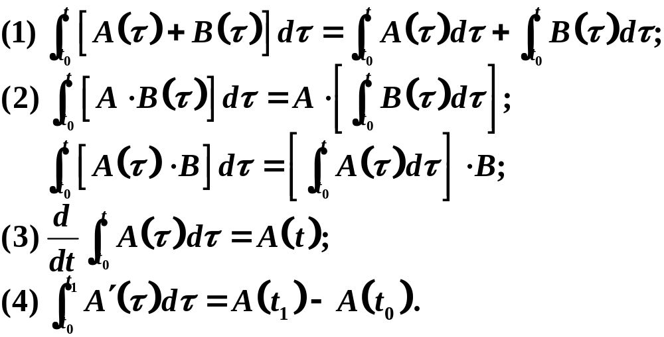
2. 矩阵的积分
如果矩阵A(t)=(a_{ij}(t))∈C^{m×n}的每个元素a_{ij}(t)都在[t₀,t]上可积，则称A(t)可积，记为

Slide 5
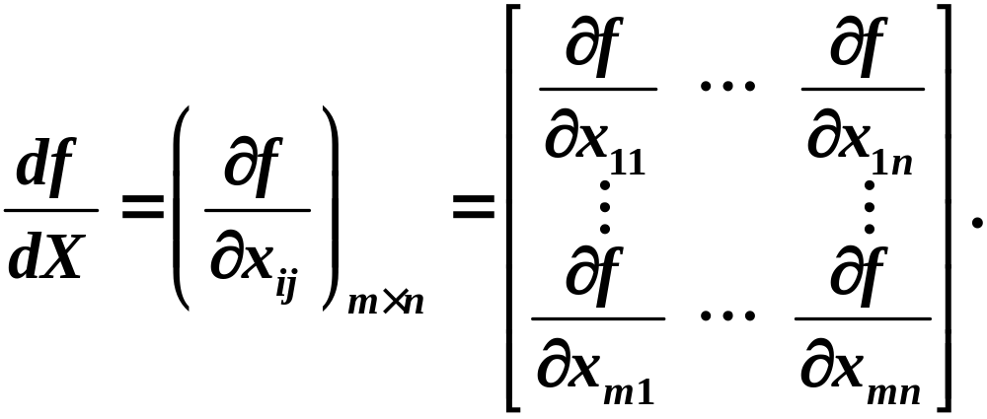
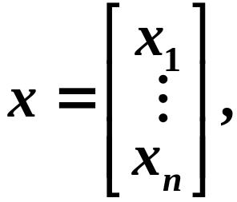
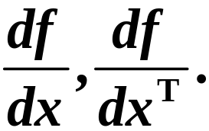
3. 其他微分概念
(a) 函数对矩阵的导数
设X=(x_{ij})_{m×n}，mn元函数f(X)对X的导数定义为：
例1 设 求

Slide 6
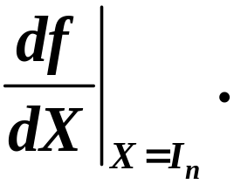
例2 设b是n维列向量，x=[x₁,…,x_{n}]^{T}，f(x)=x^{T}b，求df/dx。
例3 设A是n阶矩阵，x=[x₁,…,x_{n}]^{T}，f(x)=x^{T}Ax，求df/dx。
例4 设A∈R^{m×n}，b∈R^{m}，若x∈R^{n}使得||Ax-b||₂ =min，则A^{T}Ax=A^{T}b。
例5 设X=(x_{ij})∈R^{n×n}，f(X)=[tr(X)]²，求

Slide 7
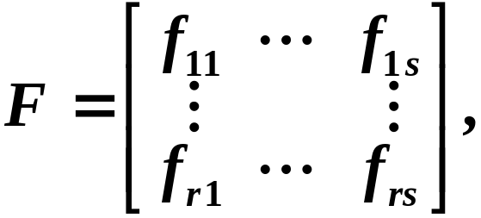
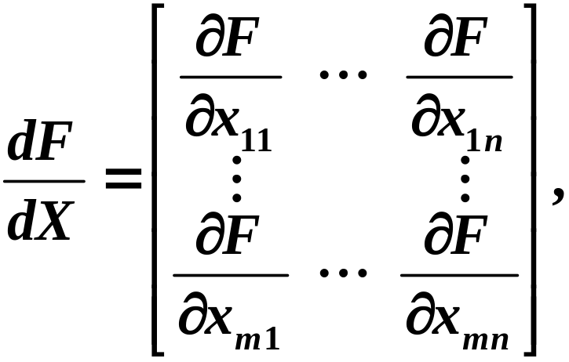
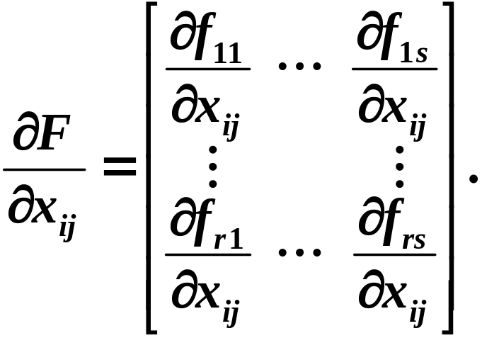
(b) 函数矩阵对矩阵的导数
设X=(x_{ij})_{m×n}，有rs个mn元函数f_{kl}(X)写成函数矩阵的形式：
则F对X的导数定义为：

Slide 8
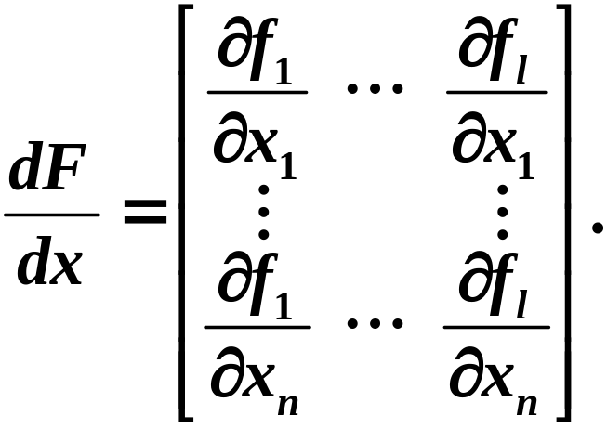
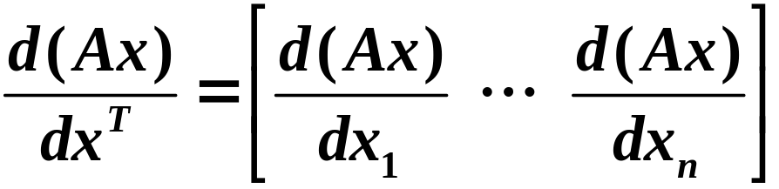
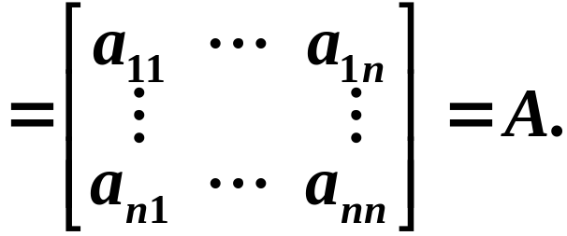
例6 设 F(x)=[f₁(x),f₂(x),…,f_{l}(x)]，则
例7 设 A是一个常数矩阵，则

Slide 9
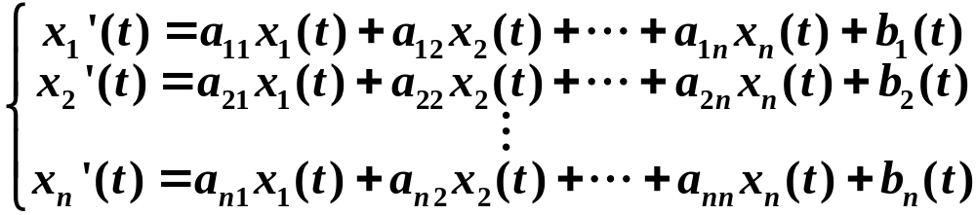
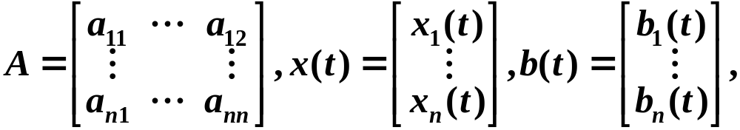


4. 应用
令
则可以写成矩阵形式：
非齐次微分方程
齐次微分方程

Slide 10

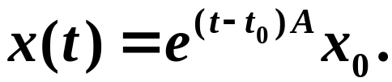
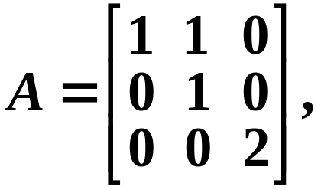
定理3：齐次微分方程 的通解为：
其中c是任意常向量。若再加上初始条件x(t₀)=x₀，则其解为
例8 设矩阵
求满足x(0)=[1 0 1]^{T}的齐次微分方程 的解。

Slide 11



定理4：非齐次微分方程 的通解可以表示为：
其中 x₁(t)=e^{tA}c 是对应齐次微分方程的通解，x₂(t)是原非齐次微分方程的一个特解。常向量c由初始条件确定。
如何计算一个特解？常向量变易法，即设
带入原非齐次微分方程有
由此可以解出一个c(t)，即得到一个特解。

Slide 12
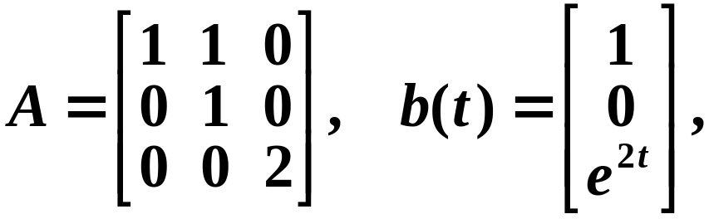
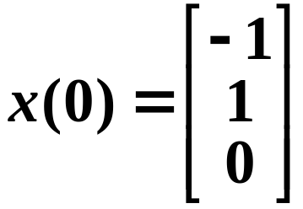
例9 设
求满足初始条件 的非齐次微分方程
的解。

